Slide 1
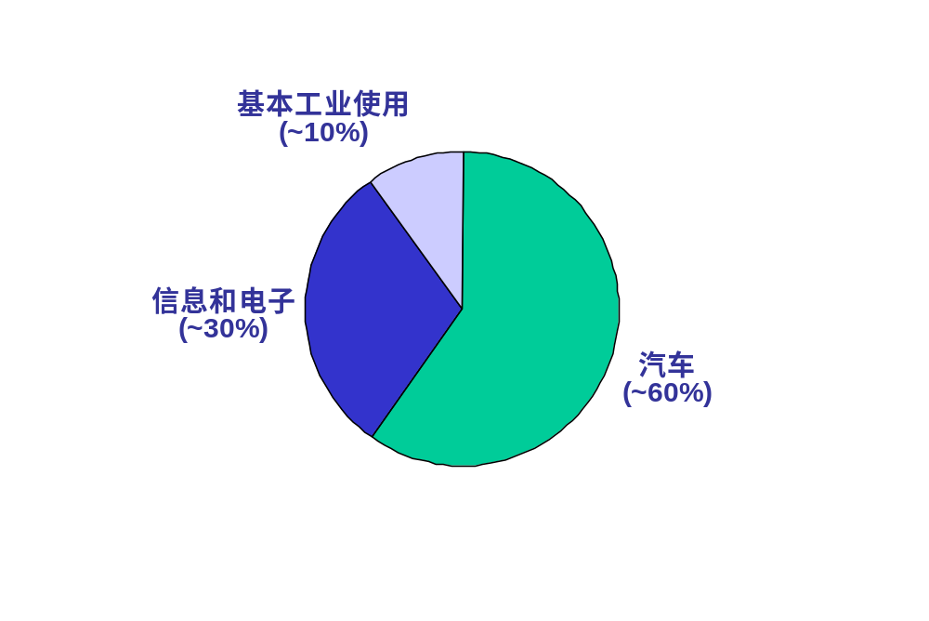
行业应用技术研究方向
(工艺品、运动器材,其他)
针对用于塑胶的工业液体涂料
技术发展趋势
(内饰/外饰)
(办公设备, 家用电器,手机)
技术 目前的市场规模 增长趋势
溶剂型 大
水性 小
UV固化 中等
汽车和3C电子市场是塑胶涂料关键的组成部分
重点投入研发应用技术的领域

Slide 2
UV塑胶基材的总体描述--最常用的塑料
塑料 | 应用
PVC 聚氯乙烯 | 硬质: 扣板, 包装材料 软质: 地板, 标签, 箱包…
PS 聚苯乙烯 | 家用电器外壳
Polyester聚酯 | 柔顺性好, 装饰目的应用, 层压金属箔…
PET 聚对苯二甲酸乙二醇酯 | 包装, 瓶子, 显示屏…
PE 聚乙烯 | 包装,瓶身, … 处理/未处理
PP聚丙烯 | 化妆品, 包装材料
ABS 丙烯氰-丁二烯-苯乙烯共聚物 | 汽车, 铸造, 手机机身, 化妆品
增强SMC | 汽车, …
PC 聚碳酸酯 | 镜片, 覆盖物, CD/DVD
PMMA Poly Methyl MethAcrylate or Plexiglass | 镜片, 透明介质, …

Slide 3
UV塑胶基材的总体描述--主要性质和表面张力
塑料 | 主要特性 | 表面张力 (mN/m)
PP | 良好的弯着和弹性, … | 未处理 28 电晕处理 40
PE | 良好的绝缘和光稳定性, … | 30
PVC | 良好的柔顺性, 耐水性和绝缘性 | 33
PS | 良好的抗冲击性, … | 33
PC | 良好的拉伸强度, … | 38
PMMA |  | 39
PET | 良好的光学特性和光泽, … | 41
Polyester | 良好的光学特性, … | 33 (A) 65 (B)
ABS | 良好的硬度, 抗冲击性能和耐化学品性… | 43

Slide 4
真空镀膜技术简介
塑胶表面金属化制程方式
喷涂（Spraying）和电镀(Electroplating)
物理气相沉积
1 真空蒸镀（Evaporation） 2 溅射真镀(Sputter)
化学沉积
1 化学气相镀膜 2 电化学镀膜
  涂装之意义：
  uv真空镀过程就是包括真空镀膜和喷涂涂膜2个流程
  1.底涂-掩盖基材细小缺陷，封闭基材易气化小分子物质，改善镀膜金属光亮度和附着力；
2.面涂-保护镀膜或中途加色需要，提高使用物性及外观要求；

Slide 5
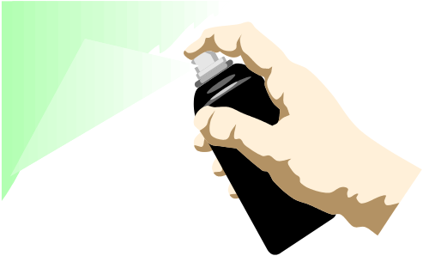
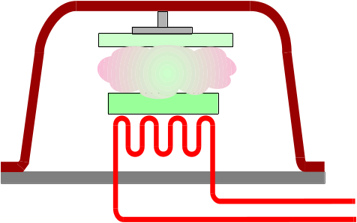
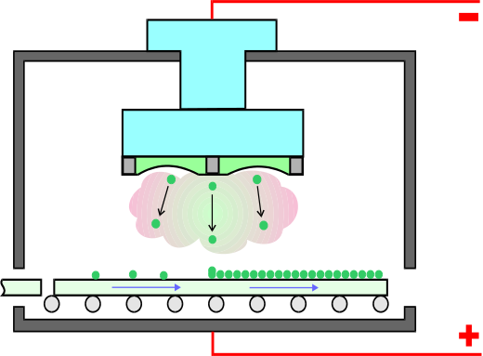
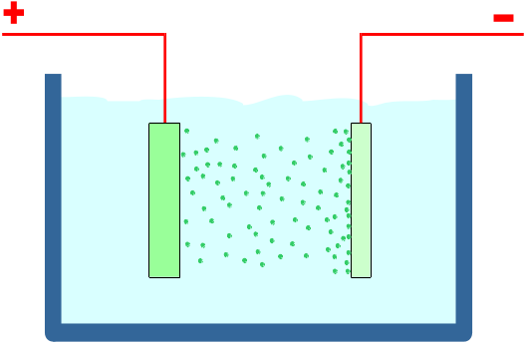
Film Deposition
1
Spraying
3
Evaporation
Substrate
Cloud
Material
Substrate
Vacuum chamber
Material
Heater
4
Sputtering
2
Electroplating
Anode
Cathode
Material
Plasma
Substrate
Material
Substrate

Slide 6
真空蒸镀涂料施工工艺
不同的施工工艺
在UV中涂上的UV面漆
UV 面漆
UV 中涂漆
镀层
镀层
镀层
UV 底漆
UV 底漆
UV 底漆
基材
基材
基材
工艺 1
工艺 2
工艺3

Slide 7
手机外壳真空蒸镀涂料
3维喷涂
闪干
3维 UV固化
真空镀膜
3维喷涂
闪干
3维UV固化
工艺: UV底漆和UV 面漆
要求:
  长效附着力
  底漆或面漆都可以高光或哑光
  耐水煮及RCA
  有时,根据要求可能会烫金
UV 底漆
UV硬质面漆

Slide 8
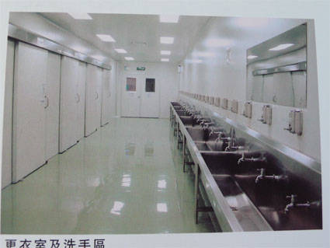
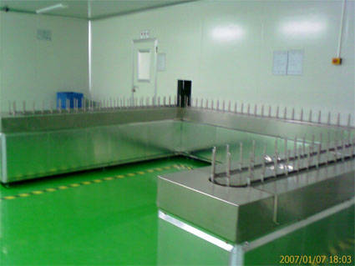
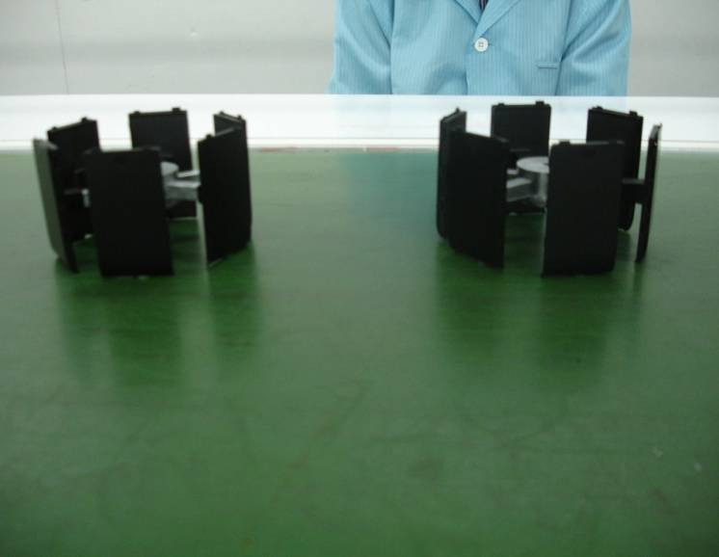
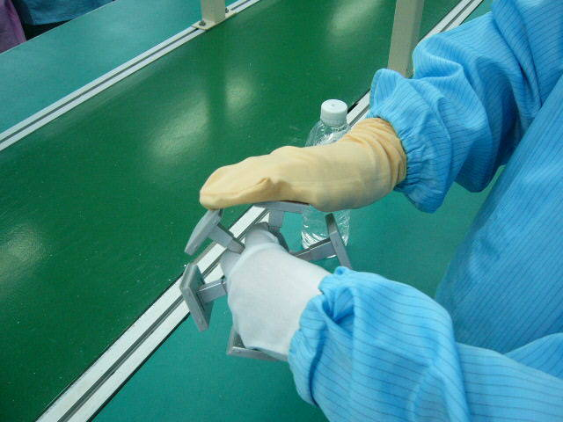
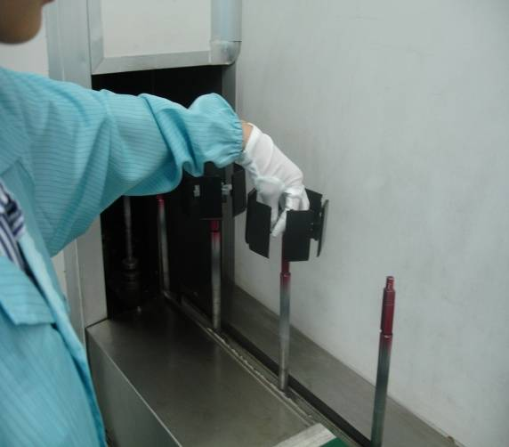
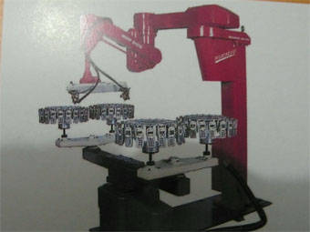
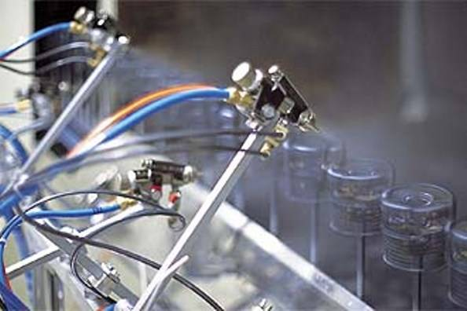
真空镀涂料涂装线
涂装设备

Slide 9
真空镀膜光固化涂料配方设计之原料选用
OLIGOMER是涂料主体成膜物，决定配方的主体性能，如硬度、耐磨性、附着力、抗化性等；
低聚物性能要求：
透明度高，混溶性好；
活性高，固化速率快；
附着力，韧性和硬度平衡性好；
面漆树脂收缩率、黄变低，对染料的润湿性好；
耐水煮好；
选用前测试：
试UV树脂自身的附着力、硬度、柔韧性、润湿性、耐黄变性能。
测试树脂在配方中的相溶性和使用性能。
Notes:
求同存异、优势互补

Slide 10
A）聚酯丙烯酸酯（PESA）
亲水-疏水平衡性；
良好混溶性；
颜染料的良好润湿分散性；
官能度适中，改善UV固化速率，平衡配方硬度及韧性；
卤化改性PESA，在低表面张力底材上具有良好的附着力，因卤素含量限制，有被淘汰使用的趋势；
超支化PESA，UV快干低粘度，特殊应用领域；

Slide 11
B）环氧丙烯酸酯（EA）
赋予涂层基本的耐化性能；
提供光泽、固化速度、耐热性、膜耐抗性，耐化学品性，注意脆性和黄变性 ；
推荐酚型EA用在真空镀底漆中，如高性价比的EAM-2160W ；
脂肪酸（酸酐）改性的EA，低气味低脆性，良好的流动性和流平性能，良好的颜染料润湿性，同时可协助对金属镀膜的附着力；
特殊改性EA提供对金属的附着及耐碱性汗液的能力；

Slide 12
C）聚氨酯丙烯酸酯（PUA）
2-3官能的PUA：主要提供固化膜良好的断裂伸长率和附着力，降低收缩率 ，缺点是耐热性及流平性不够出色，双键交联度不够高；
2官能的PUA，高分子量，高伸长率，改善耐水煮及层间附着力；
3-4官能的PUA，平衡配方的硬度和韧性，但市场上多数是由2官能PUA+6官能PUA复配而成；
6-9官能的PUA： 赋予涂层的主要物理化学性能，如硬度、抗刮磨性、固化速率等，缺点是收缩率大导致附着力差，硬度过高导致成膜发脆；
5-6官能PUA，市场主流使用品种，性价比高，聚醚结构韧性好、聚酯结构硬度高；
8-10官能PUA，成本高，真正能做到收缩率低，韧性好，硬而不脆的品质主要集中在日本生产；

Slide 13
D）大分子树脂、纯丙酯和磷酸酯
大分子树脂： 可降低由高官能度UV所带来的体积收缩，增加附着力、控制表面状态，改善施工性等；
纯丙酯，可参与UV交联，改善对聚酯类基材的附着，但注意混溶性；
热塑性树脂，气干雾化性好，对颜料及大多数塑料基材的润湿性好，但注意混溶性和对RCA的影响；
饱和聚酯型，含羟基，可气干，可热自由基固化，具有良好的流变性及对PET类、金属类基材出色的附着性，使用上需要一定的工艺技巧；
纤维素类，气干性高，溶剂释放性好，有一定的增稠性，可改善厚涂层溶剂挥发的残留，但注意混溶性和交联度的负面影响；
可共聚型酯化磷酸酯--磷酸基对金属基材有轻微磷化作用，有利于提高对金属层附着力，羟甲基可与UV体系参与聚合，起到架桥功效；
Notes:
欧美、日本、中国

Slide 14
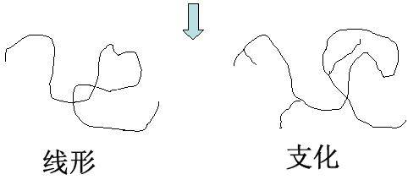
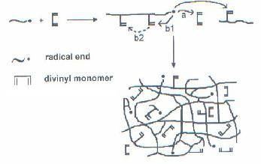
E）活性稀释剂（MONOMER）
调节粘度和UV固化速率，平衡配方的最终双键转化率，改善附着力，流平和表观状态；
选用原则：低皮肤刺激性，气味小，合适的降粘能力和分散润湿性，建议使用含羟基结构的单元或多元丙烯酸酯单体 ，对固化膜有一定的附着力促进作用，多官能特性可弥补低官能PUA聚合的活性不足，并提高固化膜的交联密度，增加漆膜的封闭性能；
单官能单体：降低粘度、提高附着力，但形成线型和支化结构。
配方中加量过多，形成一定的可塑性和可溶性结构，从而降低物性；
二官能以上单体： 形成枝链型结构，提供硬度和增加交联点，提高双键转化率 ；
多官能单体的应用，注意后反应的副作用（收缩率和后固化）导致的附着长效性问题；
活性稀释结构 | 固化膜性能特点
链烷结构 | 耐高温，疏水性，耐候性，抗黄变，耐化学药品，促进附着力
酯结构 | 耐候性（耐高温，耐黄变，抗紫外），耐溶剂，但遇碱易水解，良好的附着力
芳香环结构 | 耐高温，耐化学药品，提供硬度、附着力、疏水性，易黄变
酯环结构 | 耐高温，耐候性，不黄变，耐化学药品，提供附着力、疏水性
醚结构 | 固化快，耐碱和链烷类溶剂，对环氧和聚氨酯溶解力良好，一旦氧化易黄变
Notes:
溶解粉类填加剂

Slide 15
F）惰性稀释剂的选用
惰性溶剂，促进涂膜的流平，改善对底材附着力，获得低粘施工特性。
沸点较低的易挥发溶剂为主，需要在湿膜升温留置闪干过程中尽可能挥发掉，不能过多带入固化膜中，否则，真空镀膜时将直接影响真空镀和镀膜质量。
因塑料基材对某些溶剂的敏感性，酮类、酯类和芳烃类溶剂要谨慎，注意比例控制，不要出现所谓“咬底”弊病的问题，破坏漆膜的力学均匀性和美观程度。
快干溶剂：醋酸乙酯/异丙醇/丙酮/
中间挥发溶剂：醋酸丁酯/正丁醇/甲苯/丁酮/
慢干溶剂：甲基丁基酮/二丙酮醇/乙二醇乙醚/丙二醇甲醚醋酸酯
注意溶剂含水率控制，特别是醇类溶剂

Slide 16
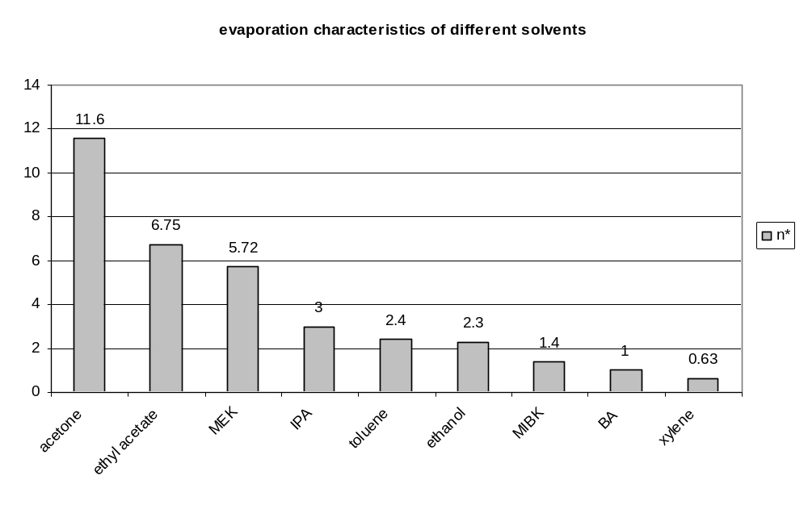
溶剂在有喷涂施工需要可以使用
通常 20-50%为溶剂的使用量, 趋势是降低溶剂的使用量 ( 低粘度连接料)
大多数的常见溶剂都可以使用, 比如乙醇, 丙酮, 醋酸丁酯,甲苯, 甲基异丁基酮…
溶剂组合 (慢/快干溶剂) 用来优化涂料的流平，表面效果等, …
挥发速率递增

Slide 17
G引发剂
针对颜料类型的吸收波长
1 对UV吸收效率高，黄变性小；
2 与主体树脂混溶性好，不迁移；
3 性能稳定，不影响涂料的储存期；
4 气味低，低毒性；
5 光引发剂与颜染料吸收波长相互匹配，避免光谱吸收窗口叠加问题；

Slide 18
H）助剂
平衡和控制涂料的流平、润湿、消泡，改进分散性和防沉淀性，调整表面张力，以及其他表观性能的改进；
润湿性分散剂-对底材和颜填料的润湿性；
流平剂-对长、短波流平的平衡性和重涂性影响；
防泡剂-需要消泡力强、混溶性高；
抗油剂-针对离型剂及油污染底材或体系；
硅烷偶联剂-有机、无机之间的架桥；
储存安定剂-稳定剂的使用有助于涂料的延长储存稳定性。

Slide 19
I）染料水
颜染料的选择要点：
1.透明度高，着色力强，混溶性好，不能影响涂料的储存期限；
2.色泽鲜艳度高，紫外光吸收小或易匹配引发剂，有优良的分散润湿性和流动度；
3.耐侯性好，光稳定性好，抗迁移型好；
4. 无毒，无重金属，无游离金属离子；
5. 常用类型：溶剂溶解型染料（色精）、溶剂溶解型颜料（纳米级），UV研磨型色浆（颜料）、溶剂溶解型色片；

Slide 20
UV真空电镀底漆配方设计方案
4.5官能EA： 赋予涂层强度和抗性；
2-3官能PUA： 赋予涂层基本物性，韧性和拉伸率 ；
改性树脂： 针对不同基材改善附着；
3官能单体： 调节固化速率和增加交联点；
1-2官能单体： 降低粘度、提高附着力和双键转化率
引发剂： 提供引发聚合的自由基
添加剂： 调整表面效果和其它特殊性能
溶剂： 降低粘度和改善涂装润湿性

Slide 21
UV真空电镀面漆配方设计方案
8-9官能PUA： 赋予涂层的主要物理化学性能，硬而韧；
三官能PUA： 收缩率和增加柔韧性调控；
大分子树脂： 改善施工性；
4-6官能PESA： 平衡UV固化速率，提高交联度
2-3官能单体： 降低粘度和提高转化率
特殊单体： 改善附着力
引发剂： 提供引发聚合的自由基
助剂： 改善表面效果
溶剂： 降低粘度和提高涂装润湿能力
机理：
详见现场报告

Slide 22
UV真空镀膜层间附着影响因素
Hard coated面漆
几个层间附着：基材-底漆-镀膜-面漆之间
1 底漆连接塑胶基材及镀膜，承上启下；
A 底漆与塑胶基材之间，无化学交联，附着的关键是渗透咬合能力以及极性基团间的氢键键接能力；
B 镀膜与底漆直接的附着，取决于底漆氢键的活性能力；
2 底漆流平性和封闭性，会影响镀膜效果及耐水煮特性；
3 底漆的小分子物质残留率，影响镀膜附着能力及发彩问题；
4 底漆的拉伸率，耐热性要优良，否则会影响附着和水煮；
5 底漆的抗渗透能力，面漆透过镀膜与底漆IPN的形成；
6 底漆和面漆收缩率平衡性，会影响镀膜的附着力；
7 面漆稀释剂溶解力梯度，要能二次咬合；
8 面漆的封闭性，影响到耐水、高温高湿、耐盐雾性能；
Metal镀膜
Primer底漆
Substrate基材

Slide 23
对附着力有贡献的参数
润湿
γ 基材 可以通过对表面进行处理来改变:
  电晕, 火焰: 在表面形成极性基团 (暂时性)
  等离子处理
  IPA 清洗 (清除迁移的助剂和表面的污染）
γ formulation 可以通过以下措施降低
  选择合适的树脂/单体
  借助一些辅助的助剂
表面张力
γ _{配方} < γ _{底材}
粘度: 越低越好
收缩对附着力非常有害
  起因: 双键的聚合
  在聚合过程中, 密度增加➔ 收缩
收缩: 如何测量?
  收缩(%) =100 x (dcured - dliquid )/ dcured
  注： dcured = 固化后体系密度
  dliquid = 液体密度
不同种类和规格的材料 / 底材:
  PVC, PE 等材料每家供应商提供的都存在一些不同
附着力方面:
  一些塑胶基材非常困难 (非极性塑料基材)
  非渗透性 – 无物理粘附
表面处理的可能性:
  提高表面极性 (更好的润湿,流动和流平)
  更好的附着力 (提高表面活性)
增塑剂的迁移:
  外加增塑剂价格便宜但容易迁移到表面
  表面清洁可增进附着力和固化
-在成型后立即施工 (保持表面的新鲜) – 最好的方法

Slide 24
特殊物性要求的挑战
薄涂特性：
-厚边或缩边效应控制；
-高粘度低固含及低粘度高固含的取舍；
-表观效果控制；
耐水煮特性:
  成膜致密性；
  亲水基残留量；
  层间附着力
耐碱性汗液特性:
  成膜三维交联强度；
  环状刚性结构；
抗指纹特性:
  表面张力，双疏效果；
  氟化物的改性；
抗震动耐磨特性:
  表面滑度；
  配方硬度及韧性的平衡性；
  附着力；
无黄变特性:
  清漆，白底上，肉眼看不出色差；
  老化试验机，色差符合值及附着稳定性

Slide 25
真空镀膜光固化涂料性能要求及检测
UV真空镀膜涂料的基本性能要求：
◆ 施工性：黏度（固含）：
底漆：固含 45-50%
面漆：固含 40-45%
粘度（25度）8～9秒（IHS杯25℃）;11-12秒（FORD#4杯25℃）
◆ 底漆、面漆的层间配套性附着：（基材与底漆→底漆与镀膜→镀膜与面漆）
收缩率 渗透咬合 TG和氢键 氢键和润湿
◆ 喷涂膜厚：底漆： 15±2μm，面漆： 8-15μm
◆ 光泽度和抗黄变性：全光、部份消光、无光，低黄变
◆ 铅笔硬度：H-2H
◆ 高低温循环性: （TG点和断裂伸长率）
◆ RCA耐磨性：（韧性和硬度的平衡）
◆ 恒温恒湿性能：（成膜致密性和亲水基残留）
◆ 耐水（煮）性： （耐热性、成膜致密性和亲水基残留）
◆ 耐盐雾性：（三维成膜强度和成膜致密性）
◆ 耐手汗（指纹）性： （小分子迁移性及表面张力）
◆ 耐化学品性：（刚性、枝化结构）

Slide 26
几个特殊检测参数控制
参考标准：
1 冷热循环：一般-40~80度2小时,循环十次，-40度 2小时-80度2小时 24个循环
2 耐水煮：一般是70-80度4个小時，或90度水1个小时，要求层间附着力OK
3 高温高湿测试:高温65摄氏度.90的湿度.88小时连续加热,取出样品静置2小时后,检查外观不变色,再做白格,检验镀层的附着性.
4 耐盐雾测试:参考GB/T 1771-91 喷雾箱、35度、5%浓度NaCL、6.5-7.2PH盐雾室内，在恒温条件下连续测试48小时后取出，再在清水中清洗后观察外观，检查外观不变色；
5 附着测试：3M胶纸百格法重复3次，指甲法 ；
6 RCA耐磨性：参考ASTM F2357,纸带，175g荷重，300-500次，见底为准
TABER耐磨性：ASTM D4060-01，cs-10/17砂轮 500g/1000g力 磨耗损失
7 硬度测试：参考ASTM D3363-100，充分UV固化，1000g力小车推三菱铅笔
8 光泽测试：参考ASTM D523-89，BYK Gardner 60度
9 耐黄变测试：参考ASTM G194，涂到标准白底上，测试3个点的黄变值，过QUV或户外暴晒一定时间，测试对应黄变点，比较差值
10 抗溶剂性测试：参考ASTM D5402，耐溶剂仪，500g力往复擦拭，以磨损或发白为准

Slide 27
真空镀膜技术的展望
随着真空镀膜技术的应用领域的发展，对配套性的镀膜涂料物性及环保要求越来越严格，目前，蒸镀用涂料在使用上，仍存在许多缺点有待改进，仅列出以下三个方向做为改进参考：
-----降低成本方面：
a．节省能源：开发、使用烤温较低、固化时间较短之涂料；
b．缩短工期，减少涂装工序，二涂着色工艺即能达到良好的物性要求；
c．提高涂装效率：应用全自动喷涂设施、静电涂装设施等；
-----减少公害方面：
a．开发、应用高固体份涂料，如低粘度的低溶剂含量型UV/EB固化涂料；
b．开发、应用无溶剂型涂料，如水性真空镀镀膜涂料；
-----提高品质、开发创新性之产品方面：
a．开发特殊特殊质素质素之产品，如BMC、轻合金属UV镀膜涂料等；
b．开发特殊耐物性、耐化性之产品开发，如抗指纹、电磁屏蔽型UV镀膜涂料 ；
以上论点这有待于我们的行业同仁需要不断学习掌握涂料最新配方设计理论、总结现场的问题解决经验，交流创新，共同推进行业技术的发展，以期UV真空蒸镀涂料能更广泛应用，且更具市场经济效益。

